Slide 1
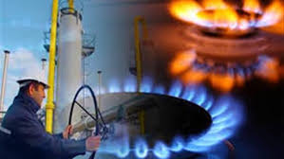
الطاقة غير المتجددة
(الغاز الطبيعي)
الاسم

Slide 2
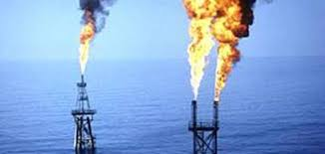
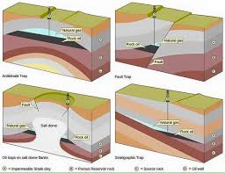
الغاز الطبيعي أحد مصادر الطاقة غير المتجددة و يتشابه الغاز الطبيعي مع النفط في التواجد بين طبقات الصخور العميقة بباطن الأرض

Slide 3
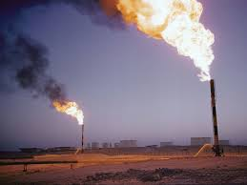
آمن جدا و صديق للبيئة
يعد من الغازات غير السامة
أكثر أنواع الطاقة استخدام
ليس له رائحة و لا لون
خصائص الغاز الطبيعي

Slide 4
و للغاز الطبيعي العديد من الاستخدامات فهو يستخدم للطبخ و التدفئة و تعبة الثلاجات و تحلية مياه البحر
و النفط و الغاز الطبيعي قد يكونان في بئر واحد أو يوجد الغاز في بئر منفصلة و يسمى الغاز الحر
و اكتشف الغاز الحر في دولة الكويت عام 2066 م في عدة حقول شمال البلاد منها الصابرية و أم نقا

